Slide 2
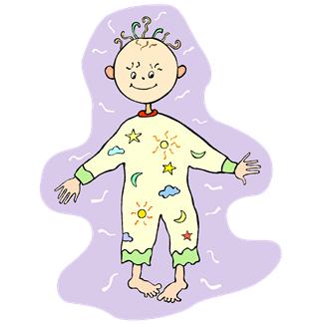
PYJAMA PARTY
Iva Bergmanová
2. ZŠ Dobříš

Slide 3

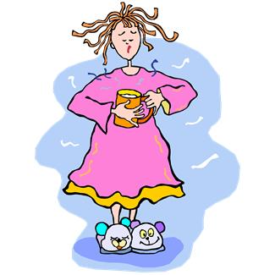
Do you like pyjamas?
Do you like nightdress?

Slide 4

PLAIN nightdress

Slide 5

SPOTTED nightdress

Slide 6

POLKA-DOT nightdress

Slide 7

STRIPED nightdress

Slide 8
Ověř si své znalosti a pro správný název druhu noční košile klikni
na obrázek.
striped
polka-dot
spotted
plain

Slide 9
Použité zdroje:
http://office.microsoft.com/cs-cz

